Slide 1


AI智能·学习搭子
发包方：数字马力
接包方：声像科技

Slide 2






01
项目目标与问题分析
项目核心目标
利用AI语音合成和声音克隆技术，结合教育学原理和学习者需求；
设计并实现一个高效、自然、准确的教学声音处理软件；
提高教学效果、增强学习体验，并促进教育公平。
项目基本功能目标
实现声音样本库功能：支持预设标准声音或录制生成个性化声音样本；
提供个性化语音讲解并支持可控多语种标准语言输出；
制作有声课件：上传小型教学课件，生成有声课件并支持下载。
项目需求与分析
数字化时代中，教育行业亟需通过技术创新提升教学效率和质量；
其应用潜力巨大，但目前尚未完全满足多场景、多用途的需求；
在实际应用场景中，产业链相对分散，上下游产业支持相对独立。

Slide 3




01
项目解决思路
『 在实际的走访调查与应用案例中，我们发现：在实际的教育教学应用之中，对单一的语音TTS合成服务
的需求是相对较少的；就一般而言，当前语音合成服务的语料来源依赖于用户的文字输入，而实际应用
中又是极不便利的；为此我们团队就此开发了内容分析模块，可从语音、图片及视频内容中推演出对应
的语音合成内容；而在呈现方式上，我们将单纯的语音服务拓展到了音视频数字人，丰富了内容的表现
形式；为应对25年两会对人工智能伦理方面提出的最新挑战及媒体合成领域可能存在的非法应用，我们
还开发了对应的深度伪造音视频内容检测系统，从而保障了“守正创新”，并确保合成内容的安全可控 』
内容分析
媒体合成
溯源查证
音频情绪与事件感知
图片、视频内容分析
格式化文档提取工具
可控零样本语音克隆
实时流式数字人合成
音视频媒体推流服务
伪造及合成语音检测
深度伪造音视频分析
自主研发、专利加持
从单一语音合成到多样音视频，从单纯TTS到覆盖音视频媒体产业上下游全链条

Slide 4

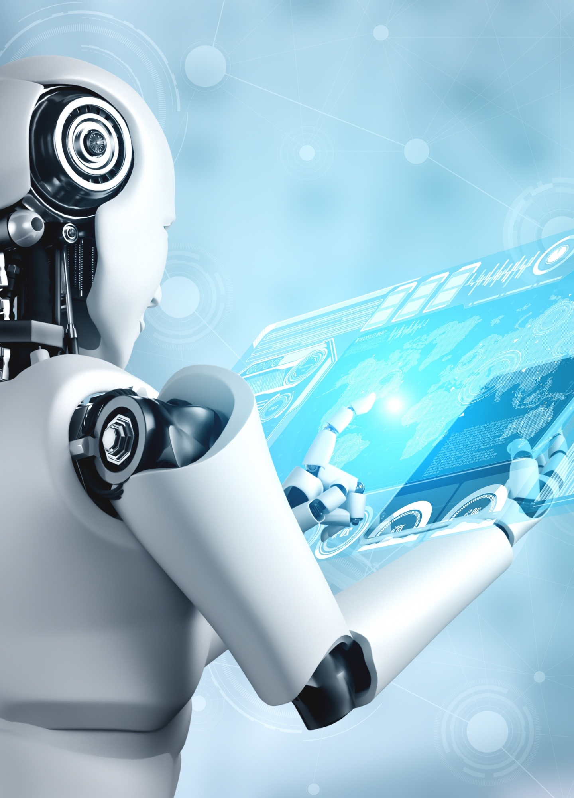


02
项目创新点、技术路线与解决方案
数字人伴学系统
『以人为本，智能向善』
多模态音视频内容感知与图片识别描述；
服务于校园心理驿站、智能监控数据中台等。
多智能体-知识库协作系统
『始得万物，百晓千知』
自然语言控制语音合成与实时数字人推流系统；
服务于在线多媒体教学、个性化教育辅导等。
多学科客制化评估系统&
游戏化学习平台及评估系统
『一体两翼，精确教学』
鉴别深度伪造合成音视频，保障信息安全可控；
服务于在线监考身份验证、合成内容鉴别鉴权等。

Slide 5

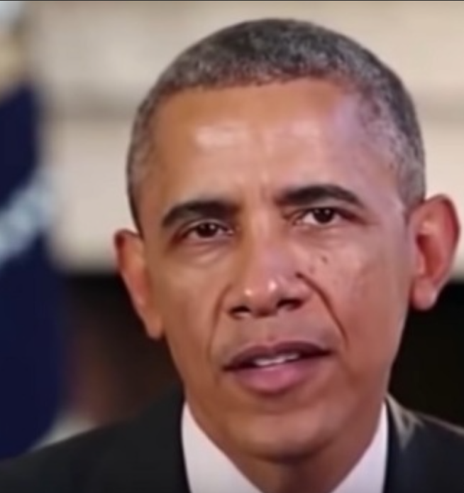
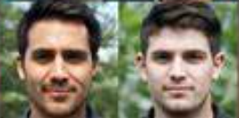
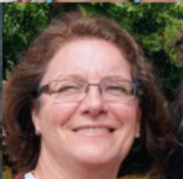
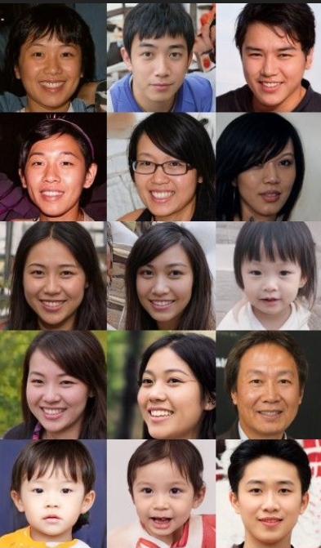
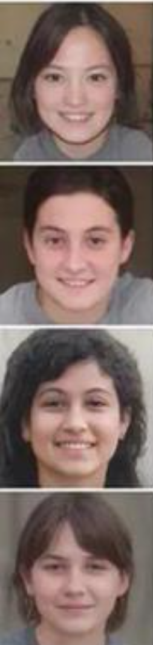
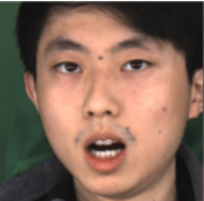
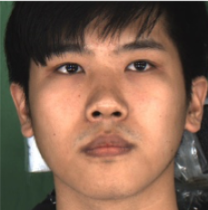
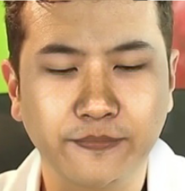
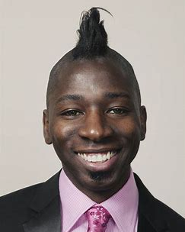
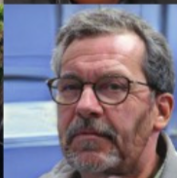
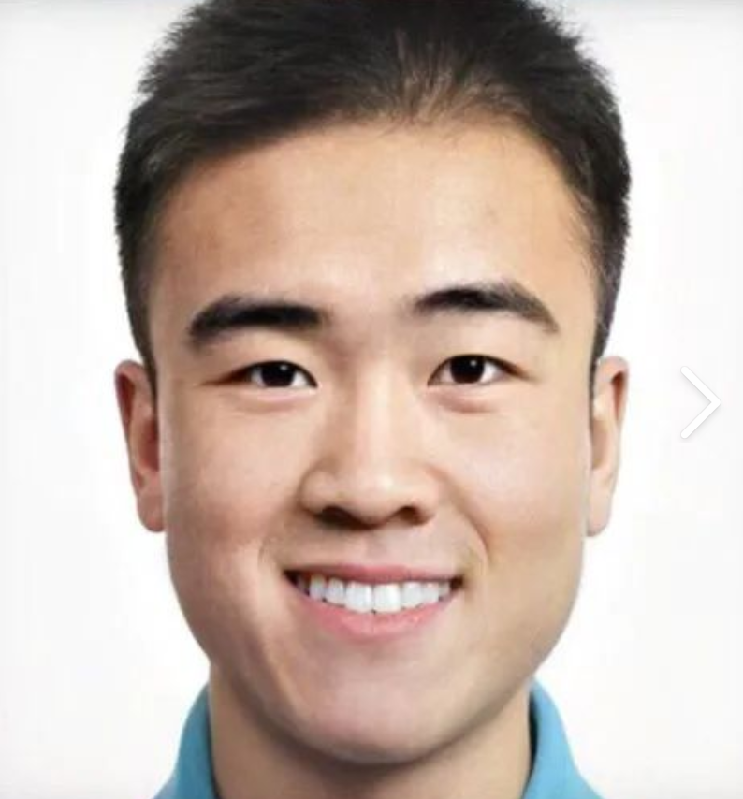
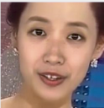
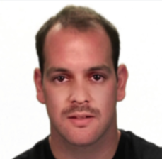

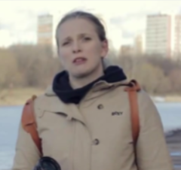
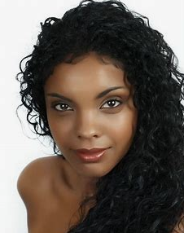
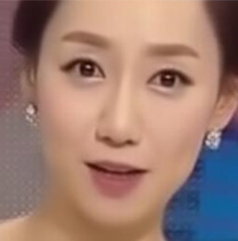
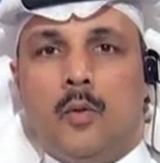
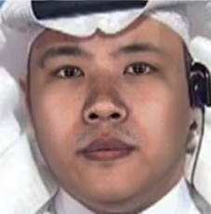
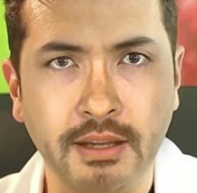
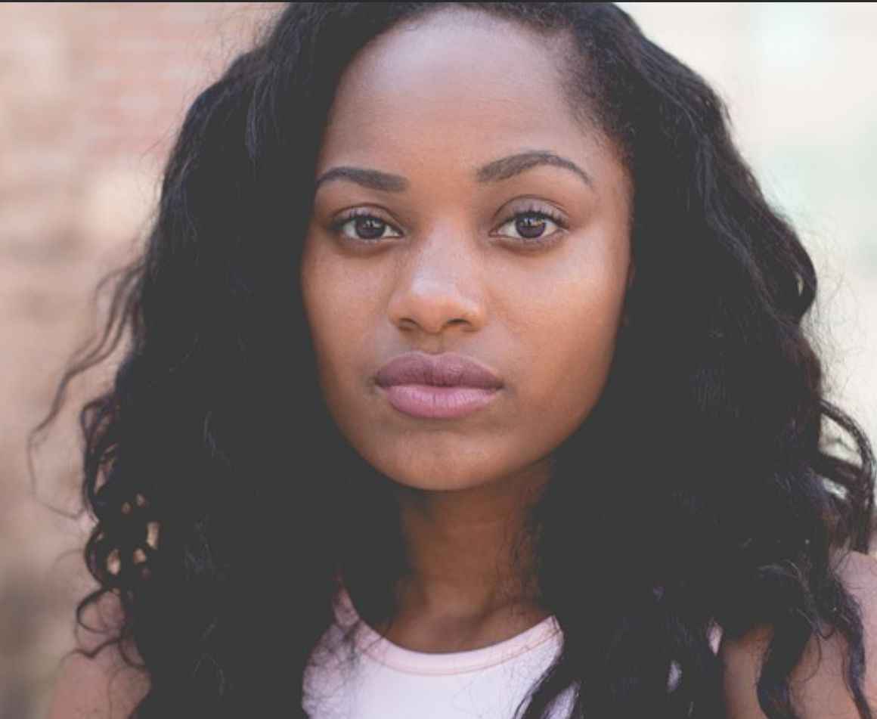
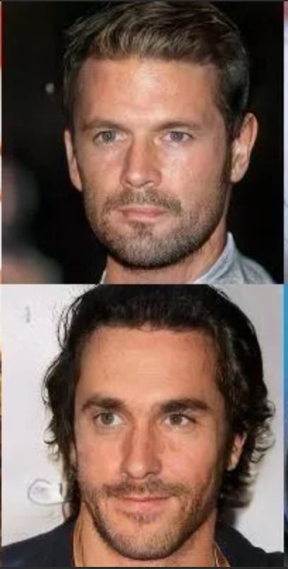
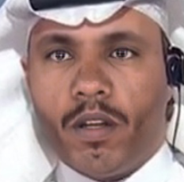
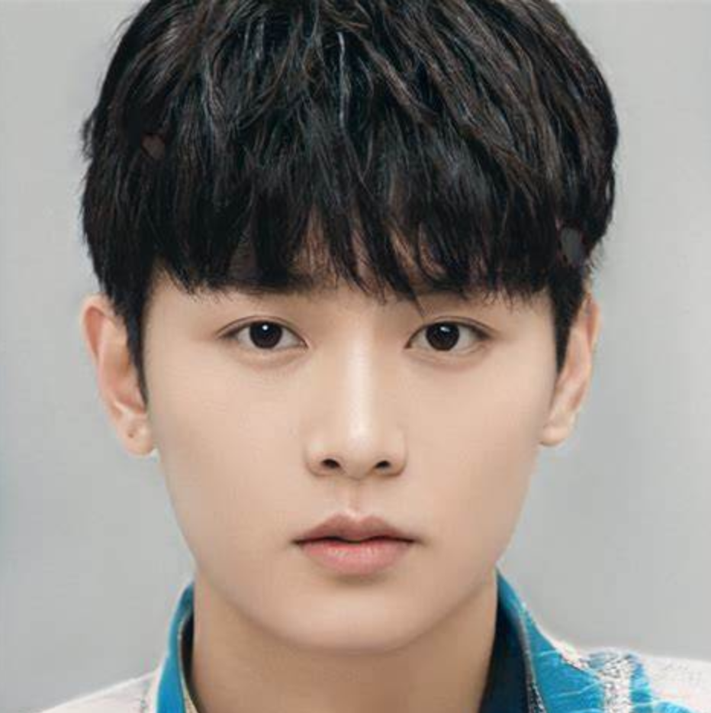
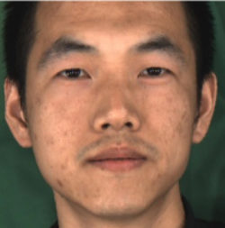
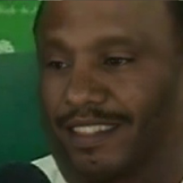
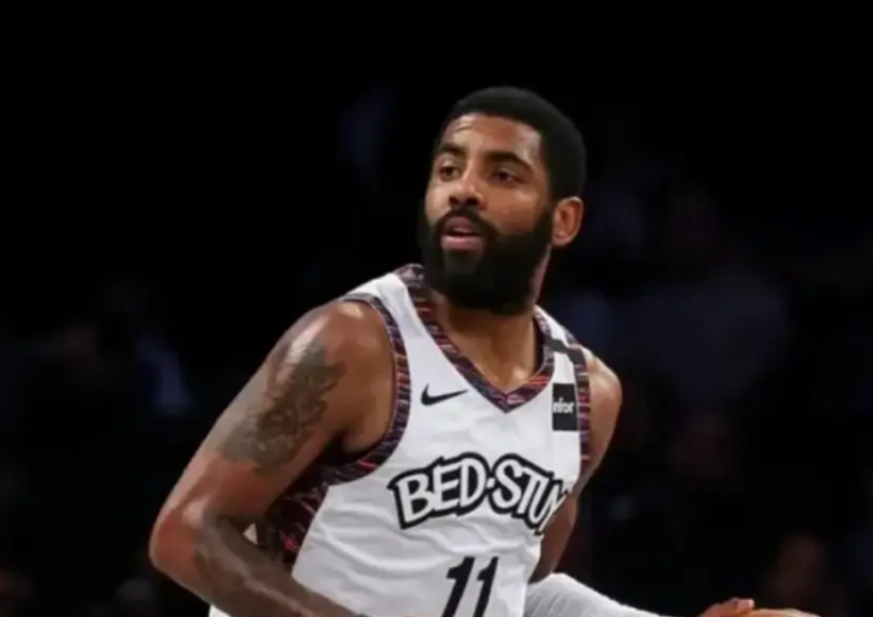
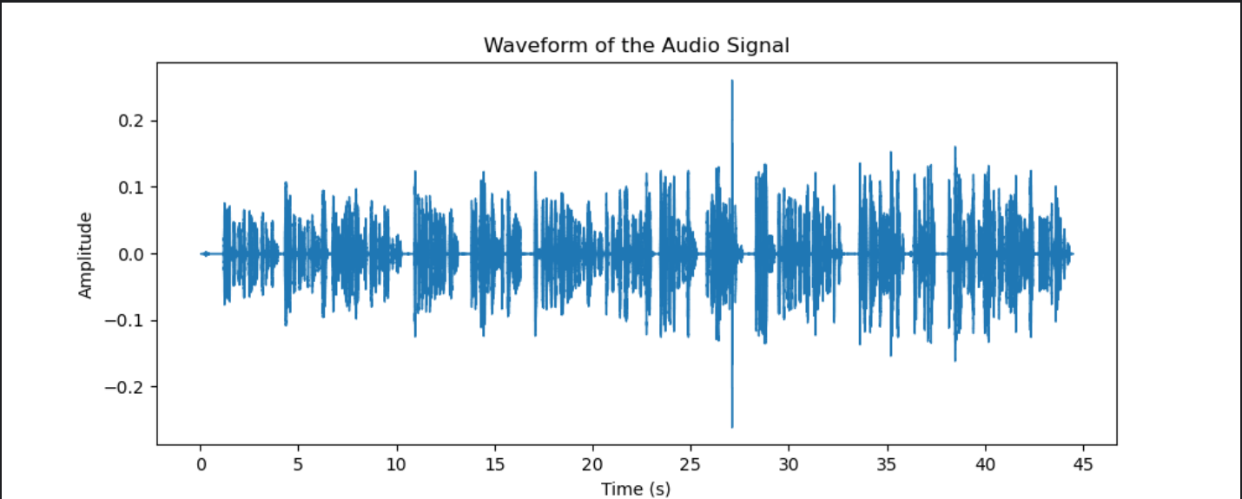
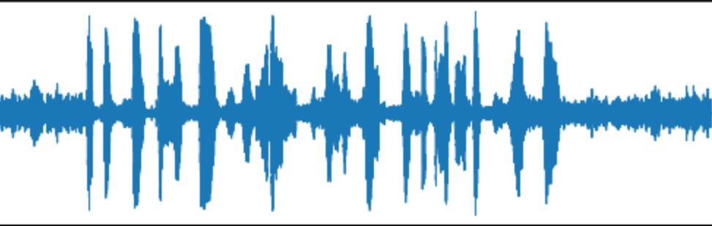
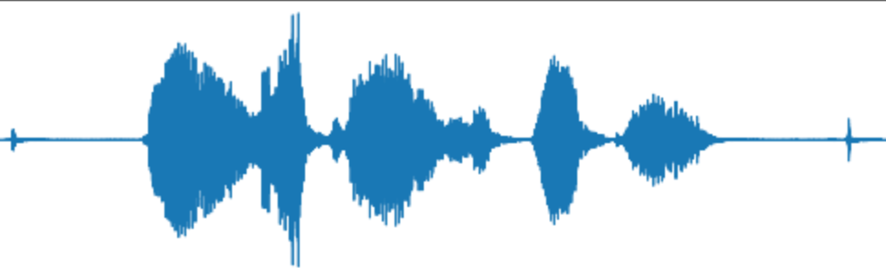
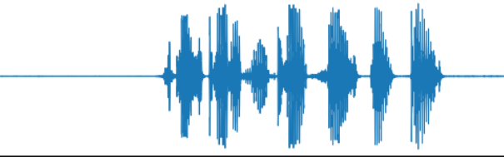
02
项目技术路线基础：数据增广
使用GANs，Diffusion，VAEs等方法生成数据集
图像、音视频样本扩充，提升场景应用泛化性
真伪人脸数据
全性别，多人种，多年龄段
共918,305张真伪人脸样本
221,247个真伪人脸视频
素材
目标
成果
收集
增广数据模式
数据集
综合ASV spoof ，ADD等多个业内常用数据集
可依据最新数据集自我迭代，实现动态调整
真伪音频数据
使用 VoiceGAN，WaveNet 等方法模拟音频
三种常见模拟类型：文本语音转换 语音迁移 语音重放
包含了392,488个音频文件
采集了748名说话人的真实和伪造语音
包括344名男性和404名女性
针对泛化性差难点，百万级别真伪数据集辅助训练与测试：高质量，高泛化性

Slide 6

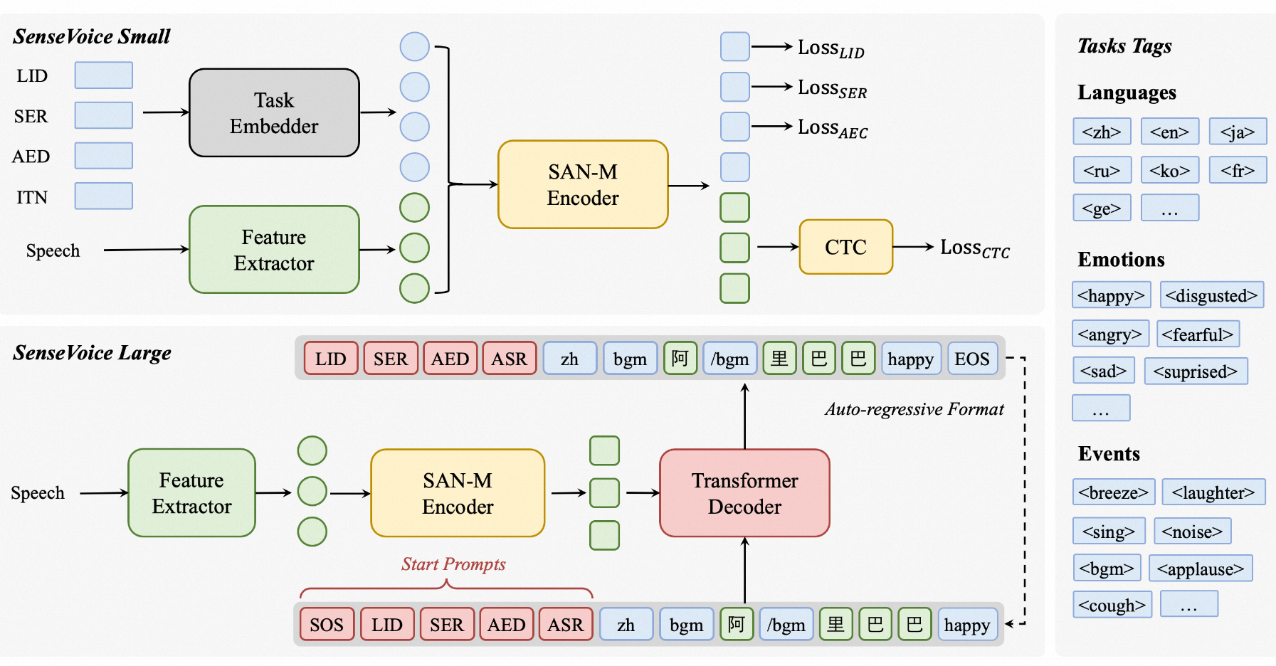
02
谛听·音视频内容感知系统
对应应用场景：
心理咨询帮助和情绪疏导
口语助手及教学字幕支持
活动主持与异常事件分析
语音情感事件检测：『我听见了你的声音』
SenseVoice 是一种基于深度学习的多语言语音识别和音频理解模型。
其技术原理结合了先进的声学建模与语言建模技术，采用了非自回归端
到端架构，从而有效降低推理延迟。
模型同时支持处理多种声学任务，
如自动语音识别(ASR)、语种识别(LID)、语音情感识别(SER)，以及声学事件检测(AED)等主要形式。
通过数十万小时标注的工业级大规模音频数据集进行训练，模型实现了高精度的语音转文字服务和情感分析功能，并具备广泛的多语言支持能力。
FunAudioLLM: Voice Understanding and Generation Foundation Models for Natural Interaction Between Humans and LLMs
基于，而超脱于单纯的语音识别服务（ASR），真正理解并读懂你的声音

Slide 7
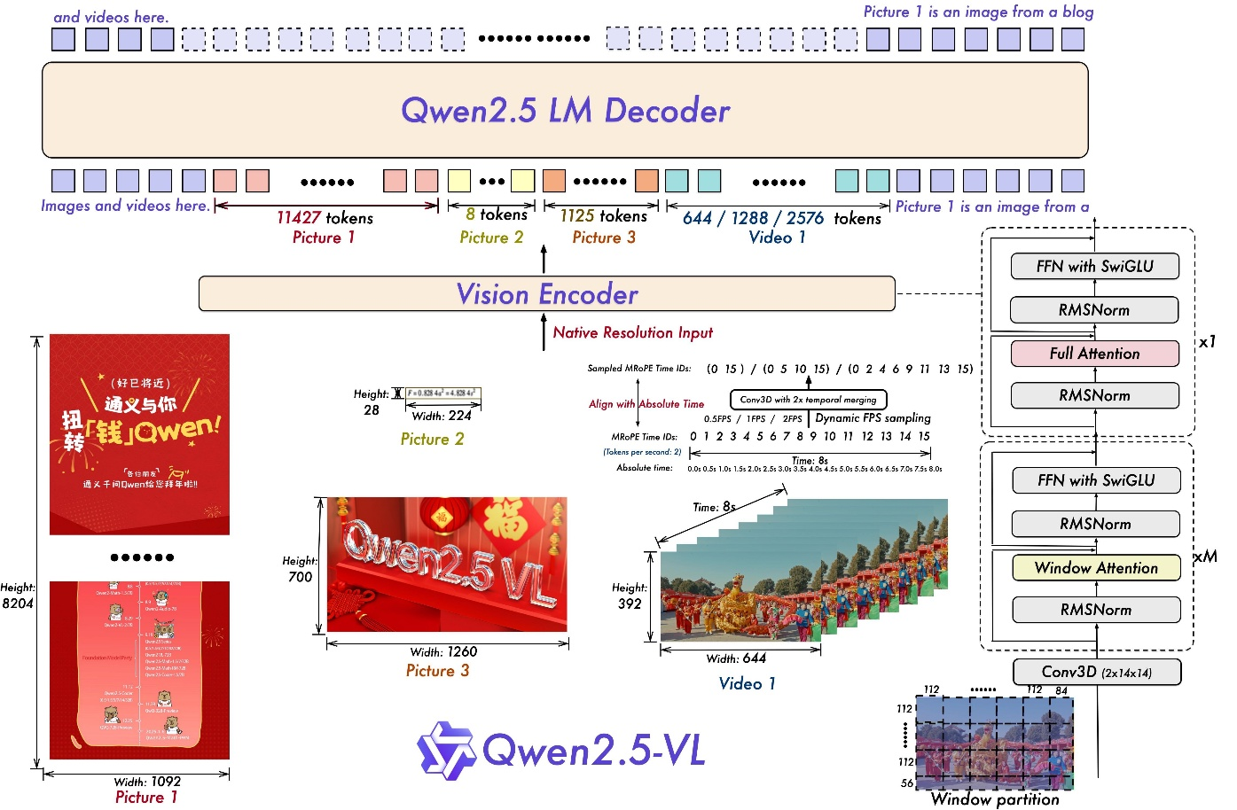
02
谛听·音视频内容感知系统
对应应用场景：
特殊群体的辅助阅读
智能安防与自动监测
多模态作业辅导助手
图像视频内容检测：『你指的山海，像玩具一块一块』
Qwen2.5-VL是一种多模态视觉语言模型，
基于深度学习和 Transformer 架构，
结合了图像与文本的跨模态理解和生成能力。
模型采用 ViT 框架处理视觉信息，将图像分割为多个图像块并转化为 token 序列，与文本融合后输入到共享的Encoder-Decoder（编码器-解码器）结构中，原生支持高分辨率图像理解，并具备动态分辨率处理能力，对复杂视觉内容亦可达到较好的解读效果。
结合团队成员自主研发的文档检测方法，
模型更实现了对文档类图像的篡改检测效果。
⇲ 相关发明专利：
《一种基于混合注意力特征融合交互的文档类图像篡改检测方法》 | 申请号：2024107794513
立足基本，守正创新；『见你未见的世界，写你未写的诗篇』

Slide 8

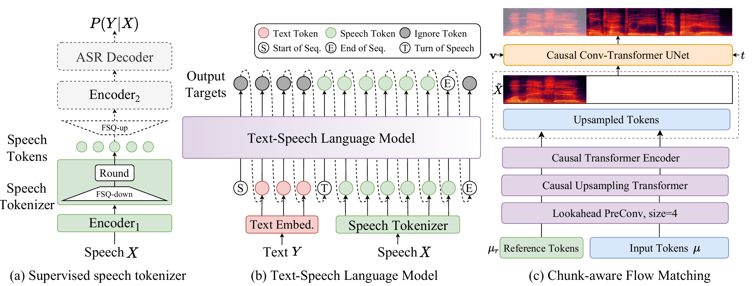
02
摩耶·数字人与拟音TTS系统
CosyVoice 2: Scalable Streaming Speech Synthesis with Large Language Models
可控语音合成TTS — — 自然语言引导的情感控制
多语言支持：支持多种语言的语音合成
如中文、英文、日文、韩文、方言（粤语、
四川话、上海话、天津话、武汉话）等
零样本语音克隆： 具备零样本语音克隆能力
可以使用一段简短的参考音频来复刻说话者
的声音，并生成具有相似音色的语音
语义标记监督：以自然语言
对语音风格进行精细控制
包括情感、口音、
节奏、停顿和语调
实现更具表现力的语音合成
超低延迟流式生成：首包响应仅需150ms
采用预训练的文本基座大模型替代传统的 Text Encoder + Transformer 结构，
利用有限标量量化（FSQ）提升语音 token 的编码本利用率，
进行文本语义建模，并采用块感知因果流匹配技术结合自回归与非自回归生成优势：
前馈编码器：以文本块（chunk）为单位预计算语义特征，避免逐字处理的冗余计算。
因果解码器：基于 Flow Matching 理论建模声学特征的连续概率流，
并以隐式微分方程实现声学参数的平滑过渡，消除传统流式生成的断句生硬问题。
多语言零样本语音克隆、自然语言引导：低延迟、高音质、韵律自然

Slide 9
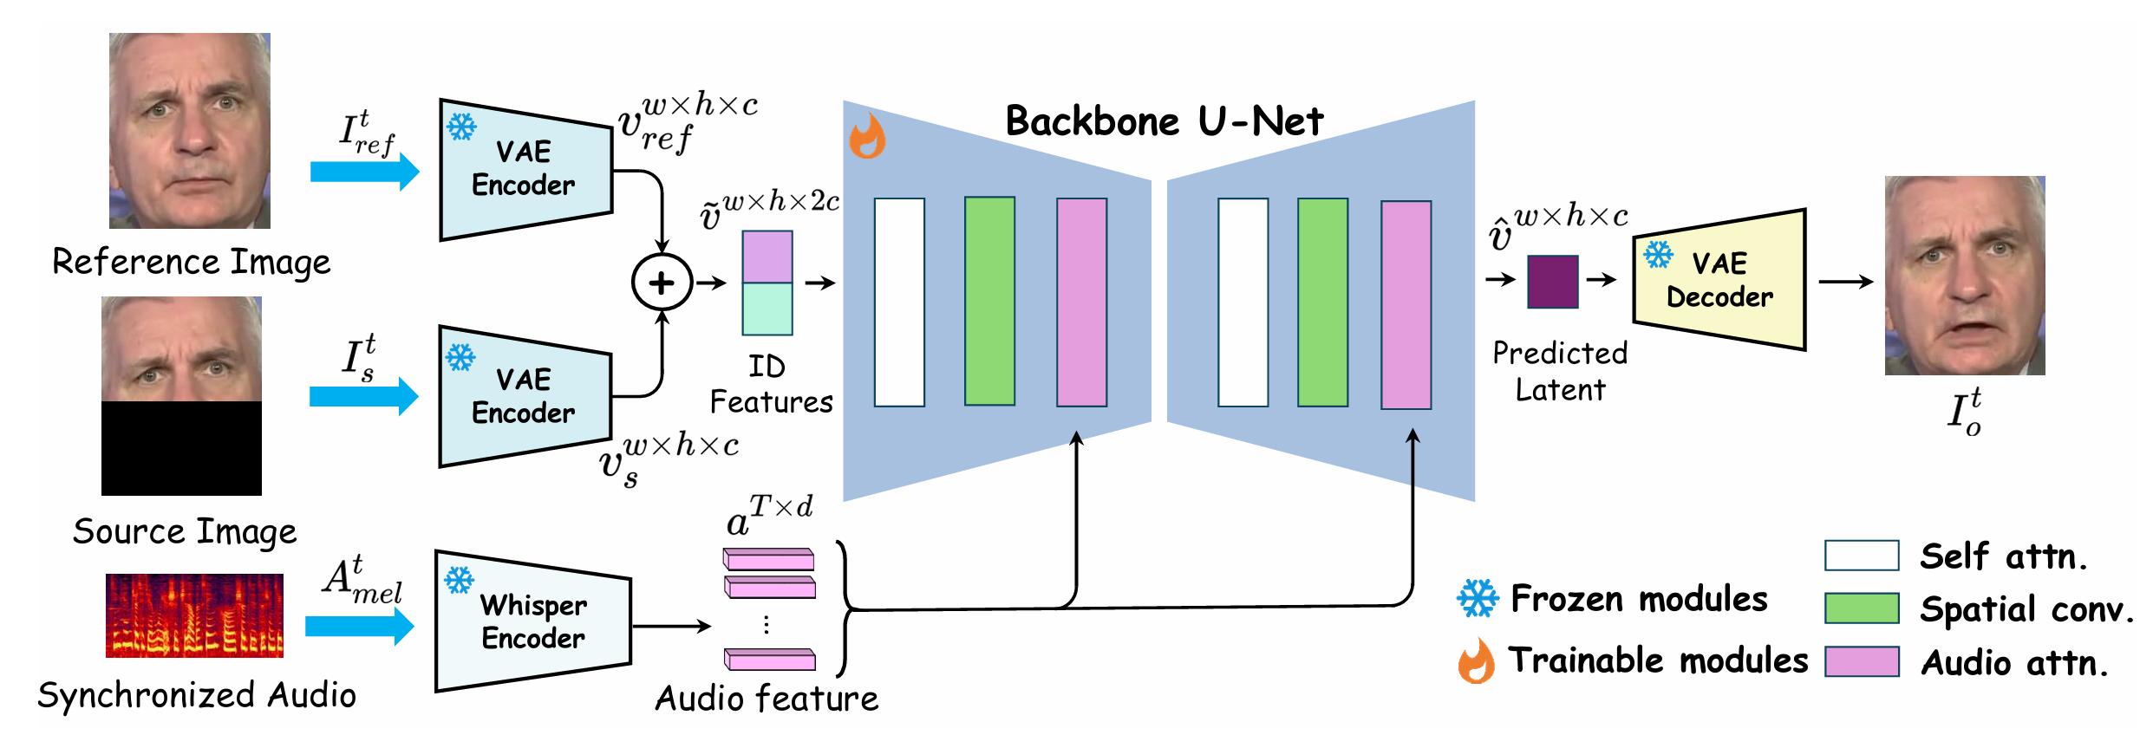
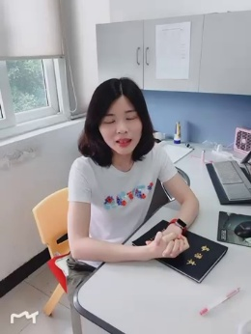
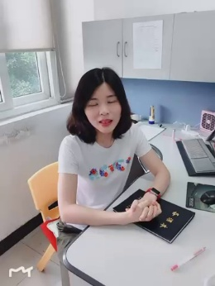


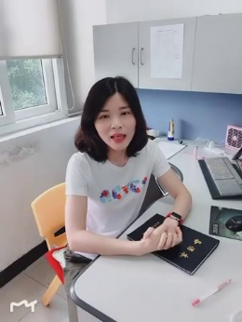
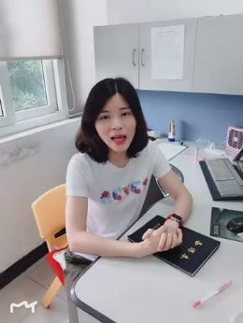


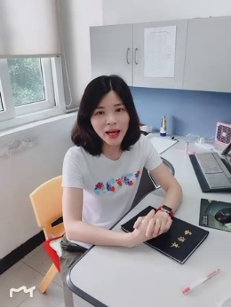









02
摩耶·数字人与拟音TTS系统
MuseTalk: Real-Time
High-Fidelity Video Dubbing via Spatio-Temporal Sampling
实时数字人系统 — — 你的私人『终身学伴』
实时性 ：能够在 NVIDIA RTX 5080 上
以 30fps+ 的速度实时序列化运行
确保流畅的唇形同步效果
高分辨率与一致性 ：同步输出高保真度
具有 256 × 256 面部高分辨率的图像
保证画面质量与身份一致性
多语言支持 ：支持中文、英文、日语等
多种语言的音频输入，高鲁棒性
高拓展性，适用于各类场景
基于 pickle 进行反序列化操作，通过预处理加速推理进程
实时流式数字人，支持端到端多并发调用：高保真度，高鲁棒性

Slide 10
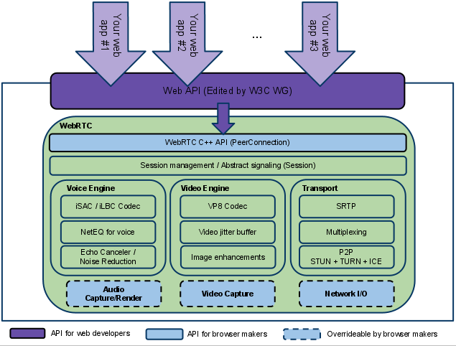
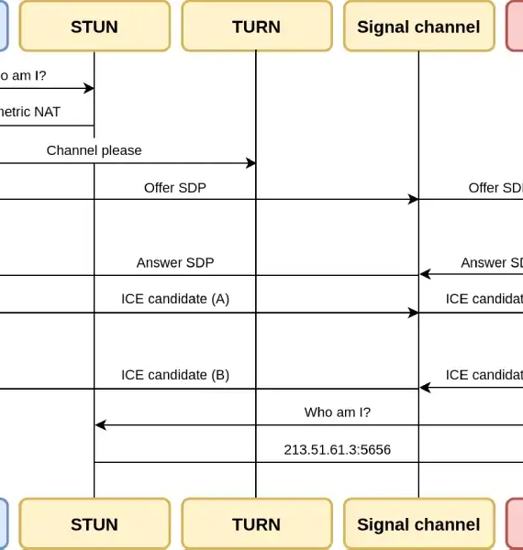
02
摩耶·数字人与拟音TTS系统
点对点信令传输机制
进行音频、视频等流媒体推流
异步式编解码处理流程
浏览器环境，内置可用
客户端开箱即用，易于部署
低耦合前后端分离机制
确保『媒体合成』易用且可靠
WebRTC推流 — — 虽远隔万里，却仍触手可及
网页端
浏览器
WebRTC（Web Real-Time Communication）是一种支持浏览器实时音视频通信的技术，其核心特性包括：
实时性 ：WebRTC 提供低延迟的点对点音视频传输能力，兼容多种操作系统，通过现代浏览器环境实现运行；
安全性 ：使用 DTLS-SRTP 加密协议保护音视频流的安全性，确保数据传输过程中的隐私和完整性；
多模态通信 ：无需安装插件，即可支持音视频传输，还能实现实时数据共享（如屏幕共享、文件传输）等。
⇲ 相关软件著作权：
《微尘见影-实时消息通讯软件[简称：微尘见影]V1.0》 | 证书号： 软著登字第15130715号
异步式高效流媒体推流 — —『你算不算遥远，仿佛在我身边』

Slide 11

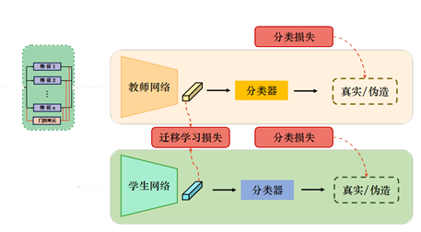
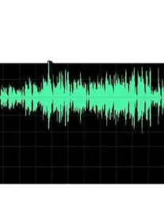
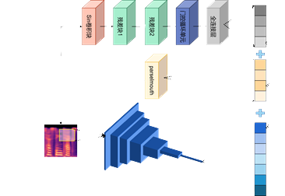

02
白泽·深度伪造内容鉴别系统
对应案例与新闻：
托福TOEFL等专业语言测试
相继引入语音伪造检测系统
应对考试过程中的作弊行为
合成语音检测：谛听窥音，破解语音替考检测难题
手
工
特
征
LFCC
······
CQT
提取
MFCC
输入
……
STFT
特征
转换
深
度
特
征
Wav2vec
自融合
HuBERT
······
二维特征语谱图
SincNet
……
多模态声纹特征提取与筛选深度神经网络
声纹伪造特征
基于混合专家系统与知识蒸馏的学习框架
海量特征的筛选与蒸馏方案，捕捉有效细微特征，应用于伪造及合成声音的鉴别

Slide 12
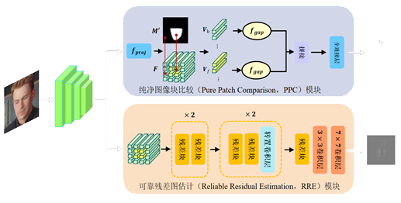
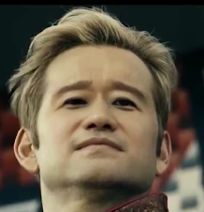
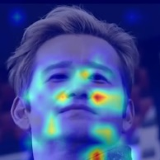
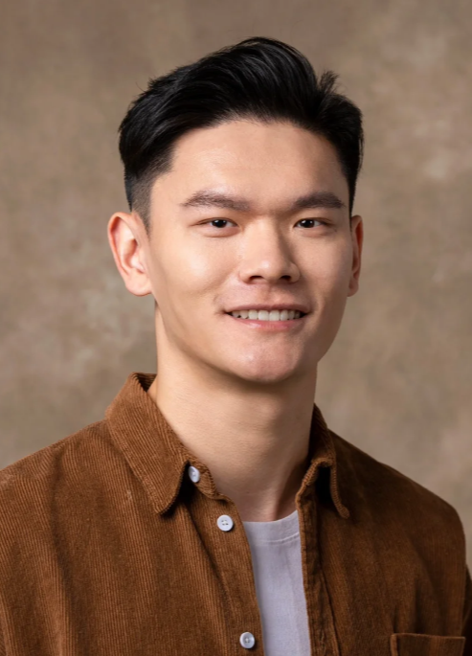
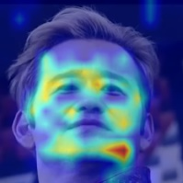
02
白泽·深度伪造内容鉴别系统
对应案例与新闻：
英国高校引入自动化面试系统
正遭遇不法考生“深度伪造”
（Deepfake）伪造替面挑战
伪造图片、视频检测：明视正形，驱散替考鉴别阴霾
现有算法
真实
或
伪造
自研算法
篡改人脸
骨干网络
伪造人脸
关注区域 聚焦边缘 更加准确
残差R
离散余弦引导与动态特征选择的伪造检测方法
多任务操纵线索解耦度量学习框架
⇲ 相关发明专利：
《一种基于离散余弦引导与动态特征选择的人脸伪造检测Transformer方法》 | 申请号：2024107720469
《一种对比学习驱动的跨模态深度伪造识别方法》 | 申请号：2024111311949
聚焦纯净人脸与背景区域差异，提取伪造边缘区域，应用于在线监考检测等领域

Slide 13





03
项目基础架构实现
编程语言：Python
前端：QFluentWidgets
人工智能时代的首选语言
采用Python-3.10.16版本
编码风格遵循PEP8规范
基于Qt系统的PyQt6实现
优秀的跨操作系统兼容能力
强大、可扩展、美观优雅
算力协同：FastAPI
人工智能：Pytorch
生产级别的代码与服务器
可与 Go 并肩的极高性能
完全兼容 API 的开放标准
基于PyTorch-v2.3.0+cu118
强大的CUDA-GPU加速支持
动态计算图设计与广泛社区生态
分布式服务器算力模式，前后端分离架构设计；低耦合度，高可用性

Slide 14




03
项目解决方案
PyCharm
ModelScope
一款功能强大的Python集成开发环境(IDE)
提供智能代码补全、版本控制等功能
支持基于SSH的远程开发服务
大幅提升开发、调试效率
阿里旗下一款高效的AI模型管理服务平台 提供模型训练、部署、推理等全栈式能力 支持云端的高效算力协同与动态调整 加速模型开发与应用的效率
WebRTC
阿里云
一种端到端实时音视频通信技术
基于现代浏览器环境，跨平台、低延迟
以NodeJS实现高效的音视频传输与互动
现已被广泛应用于在线教学、远程会议等场景。
全球领先的人工智能科技公司
提供多领域全栈信息技术解决方案
提供算力支持、服务器租赁及部署服务
助力相关单位实现数字化转型与教学方式创新
A800，RTX5080等算力集群，借由FRP 构建内网穿透，实现算力协同
Fast
Reverse
Proxy

Slide 15




03
项目解决方案
Spring AI
RAG
简化大语言模型与 Spring 应用的集成流程
支持多模型对接、工具链编排等 AI 能力
Spring 生态下的 AI 应用开发框架
助力高效构建企业级智能应用
阿里旗下一款高效的AI模型管理服务平台 提供模型训练、部署、推理等全栈式能力 支持云端的高效算力协同与动态调整 加速模型开发与应用的效率
Elasticsearch
Sa-Token
一种端到端实时音视频通信技术
基于现代浏览器环境，跨平台、低延迟
以NodeJS实现高效的音视频传输与互动
现已被广泛应用于在线教学、远程会议等场景。
全球领先的人工智能科技公司
提供多领域全栈信息技术解决方案
提供算力支持、服务器租赁及部署服务
助力相关单位实现数字化转型与教学方式创新
A800，RTX5080等算力集群，借由FRP 构建内网穿透，实现算力协同
Fast
Reverse
Proxy

Slide 16


04
人员组织框架与技术积累
小丁
小谢
项目开发与规划专员
技术架构师
某大学软件工程专业本科三年级学生
曾获蓝桥杯全国总决赛Python组二等奖
【互联网+】大学生创新创业大赛全国银奖团队技术人员
现拥有一项独立软件著作权：
《微尘见影——实时消息通讯软件》
三项发明专利联合发明人：
《一种基于离散余弦引导与动态特征选择的人脸伪造检测Transformer方法》
《一种基于混合注意力特征融合交互的文档类图像篡改检测方法》
《一种对比学习驱动的跨模态深度伪造识别方法》
某大学软件工程专业本科三年级学生
曾任挑战杯省金奖负责人
全国大学生服务外包创新创业大赛全国三等奖技术人员
现拥有六项独立软件著作权：
《颜音猎手——基于音频-视频双模态的人脸伪造检测软件》
《音盾视卫——面向深度伪造音视频的智能检测软件》
。。。。。。
五项发明专利联合发明人：
《一种基于双分支特征融合的文档图像篡改检测方法与系统》（已授权）
《一种对比学习驱动的跨模态深度伪造识别方法》
《一种基于离散余弦引导与动态特征选择的人脸伪造检测Transformer方法》
。。。。。。

Slide 17



04
人员组织框架与技术积累
小王
小炜
小张
前端开发工程师
后端开发工程师
产品经理
某大学软件工程专业本科三年级学生
曾任挑战杯省金奖技术人员
全国大学生服务外包创新创业大赛全国三等奖技术人员
现拥有六项独立软件著作权：
《颜音猎手——基于音频-视频双模态的人脸伪造检测软件》
《音盾视卫——面向深度伪造音视频的智能检测软件》
。。。。。。
五项发明专利联合发明人：
《一种基于双分支特征融合的文档图像篡改检测方法与系统》（已授权）
某大学软件工程专业本科三年级学生
投稿一级期刊（中国图象图形学报）
专业绩点第一
主持浙江省省级大学生创新创业训练计划项目
参加校内图形图像实验室，取得一定创新成果
某大学计算机科学与技术专业本科三年级学生
曾任挑战杯省金奖技术人员
全国大学生服务外包创新创业大赛全国三等奖技术人员
现拥有六项独立软件著作权：
《颜音猎手——基于音频-视频双模态的人脸伪造检测软件》
《音盾视卫——面向深度伪造音视频的智能检测软件》
。。。。。。
五项发明专利联合发明人：
《一种基于双分支特征融合的文档图像篡改检测方法与系统》（已授权）

Slide 18
04
人员组织框架与技术积累

Slide 19



04
项目走访与调研
实际教学中的技术应用
赴温州市某中学课堂；
从实际走访中发现需求
人工智能应用伦理治理
赴浙江省公安厅网安处；
了解近年来部分人工智
能领域的非法应用案件。
两会期间，小米集团董
事长雷军所提的“整治
非法AI换脸拟声”提案
更是引发了广泛热议。
中国联通（浙江分公司）
音视频内容感知技术
赴中国联通浙江分公司；
就当前的媒体内容识别
与分析技术，展开相关
探讨，了解当前的行业
近况，探索在教育领域
中语音识别ASR及内容
识别技术的应用方向。
走入温州市某中学课堂
低耦合、高可用的需求；
前后端分离、方便部署；
实时流式传输、低延迟；
激活课堂多样表现形式。
浙江省公安厅

Slide 20




04
项目可行性分析
技术可行性
项目团队在人工智能音视频处理领域积累了丰富的技术经验
现拥有3项发明专利和1项软件著作权，并采用多种先进技术路线
搭建起了一套完善的音视频上下游处理系统
市场可行性
教育行业对智能化教学工具的需求日益增长
特别是在在线多媒体教学、个性化辅导等场景中
本项目通过AI语音合成和数字人技术
提供了多样化的教学形式，契合市场需求
经济可行性
团队拥有A800、RTX5080、Tesla-T4等算力服务器
通过采用开源和研发自研技术，降低外部依赖成本
低耦合、前后端分离的设计，也提供了极高的拓展性
项目运行成本投入预测
提供音视频媒体领域上下游、多层次解决方案，助推教育行业高质量发展

Slide 21



04
项目业务与盈利模式
项目可提供内容分析、媒体合成、溯源查证等三个方面的商业业务合作；
其中，就『内容分析』方面，团队已向两所温州市级高中进行推广；
『媒体合成』方面，有声数字人课件制作服务已并入我校校园APP中；
『溯源查证』方面，已同浙江省公安厅和浙江联通相关部门进行演示。
在实际业务探索之中，我们也发现：随着各行业数字化转型和业务价值创新的提升需要，以AI技术赋能新质生产力，实现各行业的资源禀赋也正成为着各行各业的迫切需求，从而“创造性转化，创新型发展”。
相关服务已集成入本校校园APP
团队也就项目的实际商业盈利方式展开了充分调研：
我们的产品涵盖了音视频媒体的上下游多方面领域应用；
项目可进一步拆分为【谛听 · 内容分析系统】、【摩耶 · 媒体合成系统】
与【白泽 · 溯源查证系统】三大子业务部分；
前两者是语音乃至音视频媒体领域应用的基本面，
而后者则为人工智能时代中的领域安全可控应用提供了充分保障；
团队提供本地部署与云端API调用两种业务模式，满足行业内不同业务需要
杭州市方志馆教育基地

Slide 22



【A02】AI智能·学习搭子【数字马力】
承蒙关照，感谢聆听
声像科技 - SoundTech

Slide 23






附
项目知识产权与引用
⇲ 发明专利（3项） | 软件著作权（1项）| 产品合作试用（2家）：
《一种基于离散余弦引导与动态特征选择的人脸伪造检测Transformer方法》 | 申请号：2024107720469
《一种基于混合注意力特征融合交互的文档类图像篡改检测方法》 | 申请号：2024107794513
《一种对比学习驱动的跨模态深度伪造识别方法》 | 申请号：2024111311949
《微尘见影-实时消息通讯软件[简称：微尘见影]V1.0》 | 证书号： 软著登字第15130715号

